Slide 1
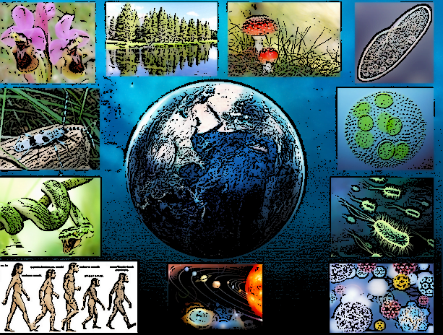
Bài 1
GIỚI THIỆU VỀ KHOA HỌC TỰ NHIÊN

Slide 2
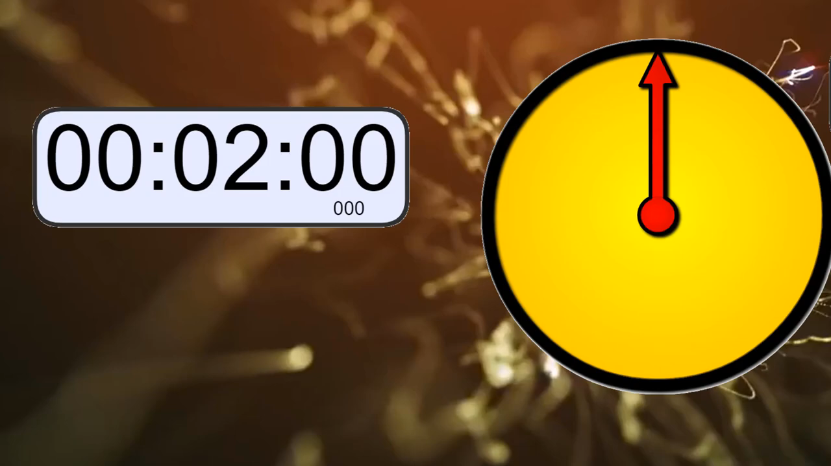




Hoạt động nhóm
TỔ 1
TỔ 2
TỔ 3
TỔ 4
Cuộc sống sẽ như thế nào nếu không phát hiện ra virus Corona và vắcxin?
Cuộc sống sẽ như thế nào nếu không có điện?
Cuộc sống sẽ như thế nào nếu con người không biết gì về vũ trụ?
Cuộc sống sẽ như thế nào nếu không có dự báo thời tiết?

Slide 3






Hoạt động nhóm
TÌM HIỂU KHÁI NIỆM KHOA HỌC TỰ NHIÊN
Thảo luận nhóm đôi trong thời gian 3 phút, trả lời câu hỏi để hoàn thành
PHIẾU HỌC TẬP SỐ 1.
START TIMER
3 : 00
2 : 59
2 : 58
2 : 57
2 : 56
2 : 55
2 : 54
2 : 53
2 : 52
2 : 51
2 : 50
2 : 49
2 : 48
2 : 47
2 : 46
2 : 45
2 : 44
2 : 43
2 : 42
2 : 41
2 : 40
2 : 39
2 : 38
2 : 37
2 : 36
2 : 35
2 : 34
2 : 33
2 : 32
2 : 31
2 : 30
2 : 29
2 : 28
2 : 27
2 : 26
2 : 25
2 : 24
2 : 23
2 : 22
2 : 21
2 : 20
2 : 19
2 : 18
2 : 17
2 : 16
2 : 15
2 : 14
2 : 13
2 : 12
2 : 11
2 : 10
2 : 09
2 : 08
2 : 07
2 : 06
2 : 05
2 : 04
2 : 03
2 : 02
2 : 01
2 : 00
1 : 59
1 : 58
1 : 57
1 : 56
1 : 55
1 : 54
1 : 53
1 : 52
1 : 51
1 : 50
1 : 49
1 : 48
1 : 47
1 : 46
1 : 45
1 : 44
1 : 43
1 : 42
1 : 41
1 : 40
1 : 39
1 : 38
1 : 37
1 : 36
1 : 35
1 : 34
1 : 33
1 : 32
1 : 31
1 : 30
1 : 29
1 : 28
1 : 27
1 : 26
1 : 25
1 : 24
1 : 23
1 : 22
1 : 21
1 : 20
1 : 19
1 : 18
1 : 17
1 : 16
1 : 15
1 : 14
1 : 13
1 : 12
1 : 11
1 : 10
1 : 09
1 : 08
1 : 07
1 : 06
1 : 05
1 : 04
1 : 03
1 : 02
1 : 01
1 : 00
0 : 59
0 : 58
0 : 57
0 : 56
0 : 55
0 : 54
0 : 53
0 : 52
0 : 51
0 : 50
0 : 49
0 : 48
0 : 47
0 : 46
0 : 45
0 : 44
0 : 43
0 : 42
0 : 41
0 : 40
0 : 39
0 : 38
0 : 37
0 : 36
0 : 35
0 : 34
0 : 43
0 : 32
0 : 31
0 : 30
0 : 29
0 : 28
0 : 27
0 : 26
0 : 25
0 : 24
0 : 23
0 : 22
0 : 21
0 : 20
0 : 19
0 : 18
0 : 17
0 : 16
0 : 15
0 : 14
0 : 13
0 : 12
0 : 11
0 : 10
0 : 09
0 : 08
0 : 07
0 : 06
0 : 05
0 : 04
0 : 03
0 : 02
0 : 01
0 : 00
TIME’S UP!

Slide 4
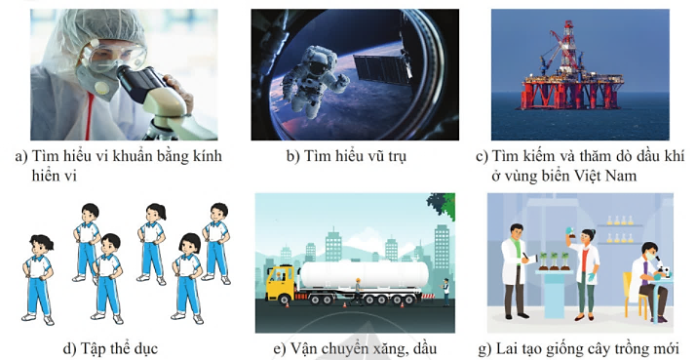
TÌM HIỂU KHÁI NIỆM KHOA HỌC TỰ NHIÊN

Slide 5
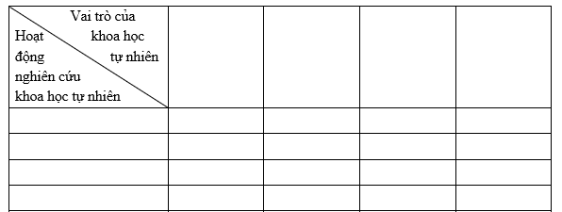

Hoạt động nhóm
VAI TRÒ CỦA KHOA HỌC TỰ NHIÊN TRONG CUỘC SỐNG
Tham khảo SGK và thảo luận nhóm sáu trong thời gian 5 phút, hoàn thành bảng 1 trong PHIẾU HỌC TẬP SỐ 2.

Slide 6
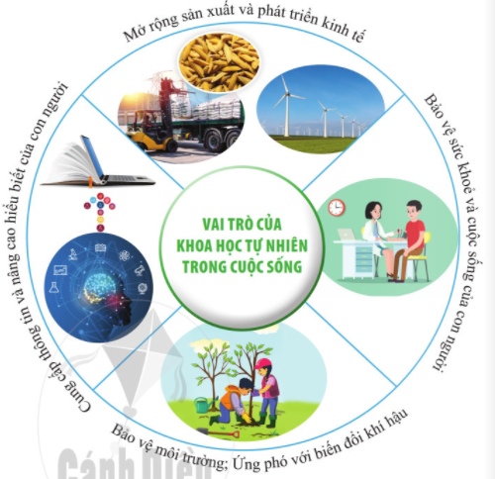

Slide 7


Hoạt động nhóm
CÁC LĨNH VỰC CHỦ YẾU CỦA KHOA HỌC TỰ NHIÊN
Tham khảo SGK và thảo luận nhóm sáu trong thời gian 8 phút, trả lời các câu hỏi sau rồi trình bày ra giấy A0:
Khoa học tự nhiên gồm những lĩnh vực nào? Đối tượng nghiên cứu của mỗi lĩnh vực đó là gì?
Lấy 3 ví dụ về đối tượng nghiên cứu cho mỗi lĩnh vực khoa học tự nhiên.

Slide 8

Hoạt động nhóm
CÁC LĨNH VỰC CHỦ YẾU CỦA KHOA HỌC TỰ NHIÊN
Khoa học tự nhiên gồm những lĩnh vực nào? Đối tượng nghiên cứu của mỗi lĩnh vực đó là gì?
Lấy 3 ví dụ về đối tượng nghiên cứu cho mỗi lĩnh vực khoa học tự nhiên.

Slide 9
Hoạt động nhóm
TÌM HIỂU VỀ VẬT SỐNG, VẬT KHÔNG SỐNG
Vật trong tự nhiên | Xếp loại |  | Đặc điểm nhận biết
 | Vật sống | Vật không sống
Thảo luận nhóm đôi trong thời gian 5 phút, hoàn thành bảng 2 trong
PHIẾU HỌC TẬP SỐ 3.

Slide 10
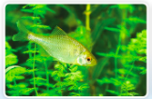
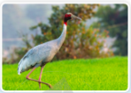



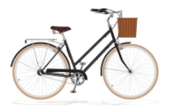

PHÂN BIỆT VẬT SỐNG, VẬT KHÔNG SỐNG
VẬT SỐNG
VẬT KHÔNG SỐNG

Slide 11







ĐẶC ĐIỂM CỦA SỰ SỐNG
Thu, nhận
chất cần thiết
Lớn lên
Sinh sản
Thải bỏ
chất thải
Cảm ứng
Vận động
Chết

Slide 12
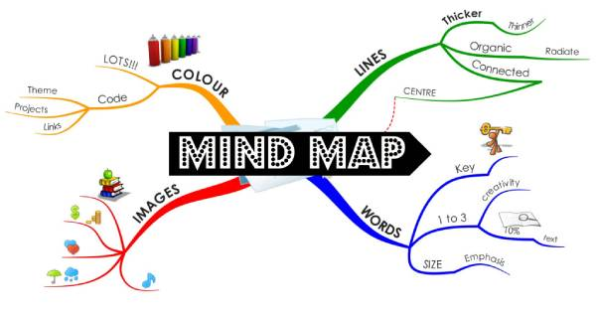
LUYỆN TẬP
Hãy tóm tắt nội dung bài học bằng cách vẽ sơ đồ tư duy vào vở hoặc giấy A4.

Slide 13
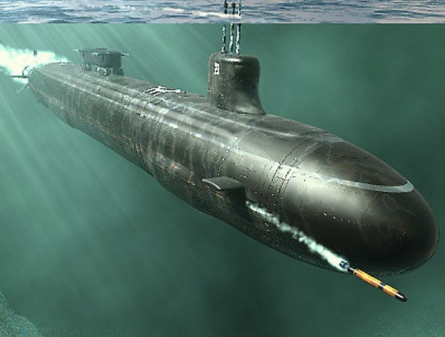
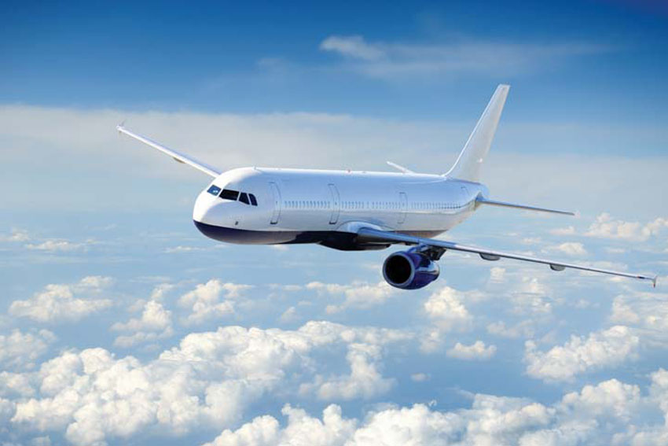
VẬN DỤNG
Sưu tầm tranh ảnh, tài liệu về 1 thành tựu khoa học hoặc sự phát triển nhờ khoa học công nghệ của các lĩnh vực mà em quan tâm.
Giao thông vận tải

Slide 14
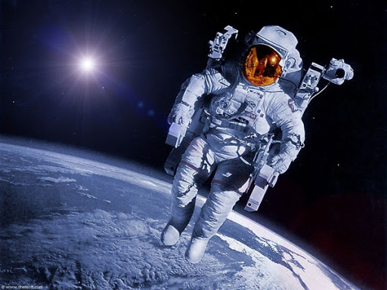
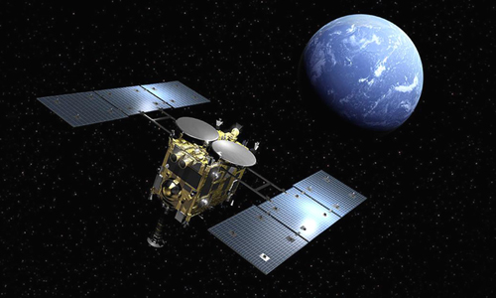
VẬN DỤNG
Sưu tầm tranh ảnh, tài liệu về 1 thành tựu khoa học hoặc sự phát triển nhờ khoa học công nghệ của các lĩnh vực mà em quan tâm.
Du hành vũ trụ

Slide 15


VẬN DỤNG
Sưu tầm tranh ảnh, tài liệu về 1 thành tựu khoa học hoặc sự phát triển nhờ khoa học công nghệ của các lĩnh vực mà em quan tâm.
Thông tin liên lạc

Slide 16
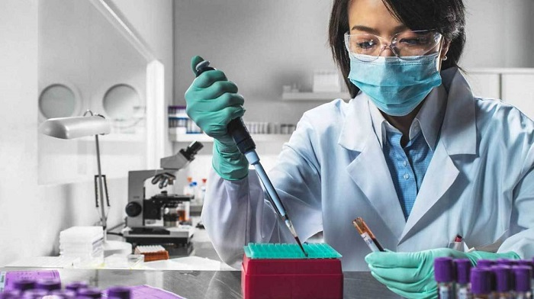
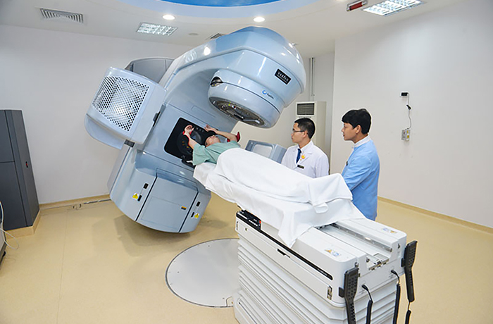
VẬN DỤNG
Sưu tầm tranh ảnh, tài liệu về 1 thành tựu khoa học hoặc sự phát triển nhờ khoa học công nghệ của các lĩnh vực mà em quan tâm.
Y tế

